Slide 1
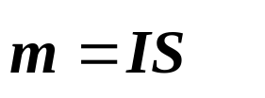

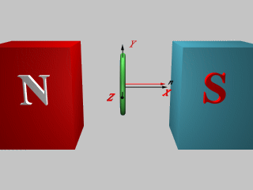


4.4 媒质磁化 安培环路定律的一般形式
4.4.1. 媒质的磁化（Magnetization）
磁化:在外部恒定磁场作用下，媒质中分子电流的磁距取向趋于一致。
恒定磁场中媒质的磁化 ---- 静电场中介质的极化
1）磁偶极子
磁偶极矩
A · m²
I —分子电流，电流方向与 S 面的法向方向成右手螺旋关系
图4.4.1 磁偶极子
图4.4.2 磁偶极子受磁场力而转动

Slide 2
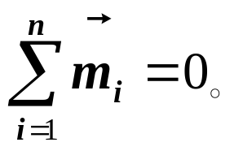
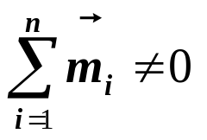
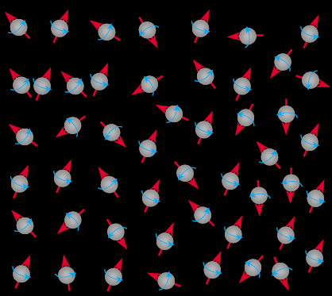
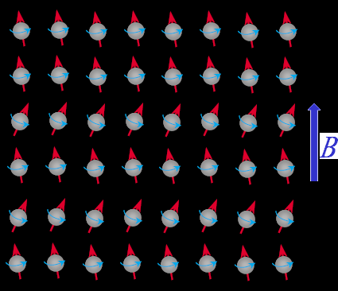

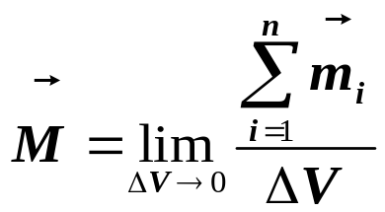
2）媒质的磁化
无外磁场作用时，媒质对外不显磁性，
在外磁场作用下，磁偶极子发生旋转，使
磁偶极矩方向转向与外磁场方向一致，对外呈现磁性，称为磁化现象。
用磁化强度 表示磁化的程度，即
A/m
实际上是磁偶极矩的体密度

Slide 3
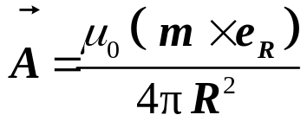
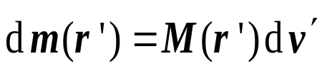

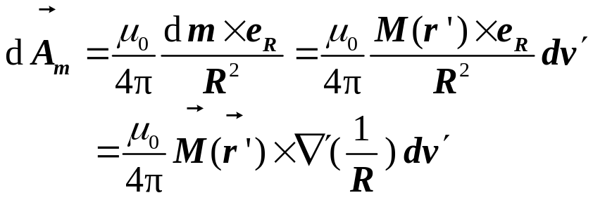
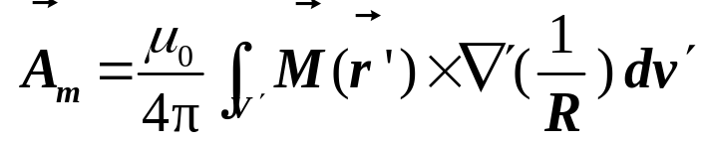
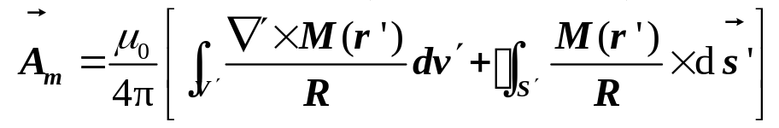
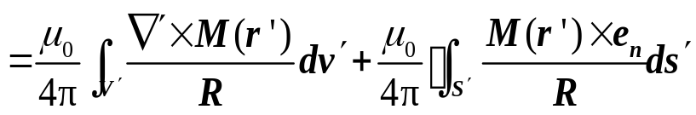
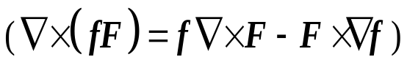
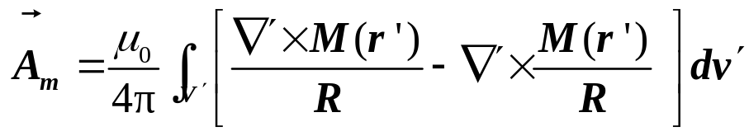

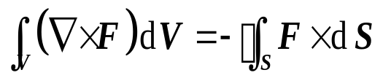

4.4.2. 媒质磁化后的磁效应
（磁化介质的附加磁场与磁化电流）
单个磁偶极子的磁矢量位：
Sˊ
Sˊ
dm (rˊ)
dA_{m} (r)
dvˊ中的元磁矩为：
d vˊ
R=rˊ-r
M (rˊ)
M (rˊ)
它在真空中 r 点处产生的元磁矢位 为
Vˊ
rˊ
Vˊ
r
o
图4.4.4 磁介质的附加磁场
矢量恒等式:
体磁化电流密度 A/m²
旋度定律
面磁化电流密度 A/m

Slide 4
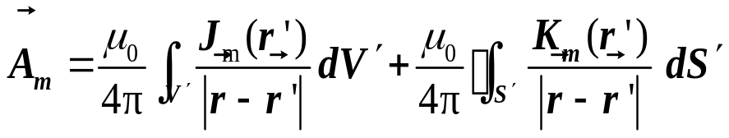
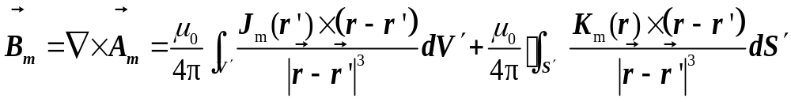



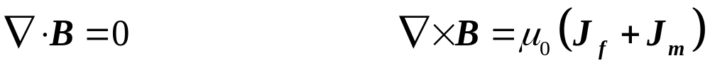
磁化介质的附加磁场为：
结论：
1、磁化电流是媒质磁化后产生的宏观电流，仍满足恒定电流连续性原理，即
2、磁化介质的附加磁场效应，可归结为体磁化电流和面磁化电流在真空中作用的结果；
3、磁化电流和自由电流在真空中产生的磁场，都遵从毕—沙定律；
4、在有磁介质存在的情况下，任一点的磁感应强度都是自由电流和磁化电流在真空中产生的磁场的叠加，即

Slide 5


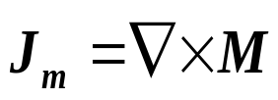

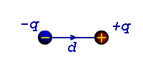
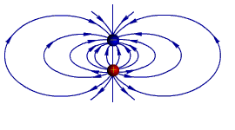





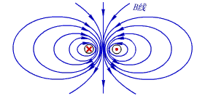

例 4.4.1 判断磁化电流的方向。
磁化电流与磁化强度满足
右手螺旋定理
磁偶极子与电偶极子对比
模型
场量关系
产生的电场与磁场
电偶极子
磁偶极子

Slide 6
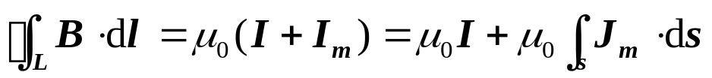

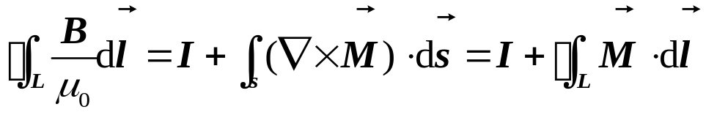
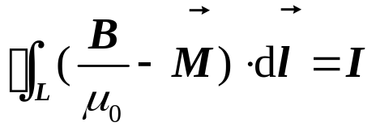
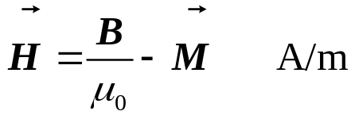
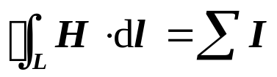
4.4.3. 安培环路定律的一般形式
1、安培环路定律一般形式的积分形式
有磁介质时
将 代入上式，得
移项后
定义磁场强度
则有

Slide 7
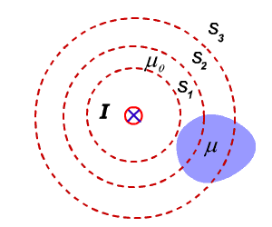


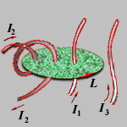




安培环路定律的一般形式：
说明: • H的环量仅与环路交链的自由电流有关。
• 环路上任一点的H 是由系统全部载流体产生的。
• 电流的正、负仅取决于环路绕向与电流是否满足右手螺旋关系，
是为正，否为负。
图4.4.7 H 的分布与磁介质有关
图示中 吗？ 它们的环量相等吗？
图4.4.6 H 与I 成右螺旋关系

Slide 8
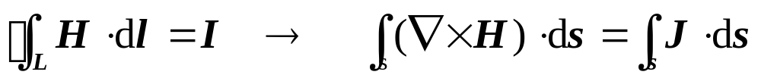


2、安培环路定律一般形式的微分形式
积分式对任意曲面S 都成立，则
恒定磁场是有旋场
上式表明： 就是该处的自由电流密度，与磁化电流无关。
恒定磁场是有旋场，自由电流密度是磁场的漩涡源

Slide 9
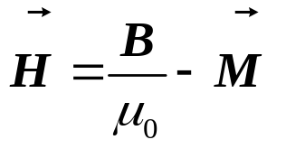
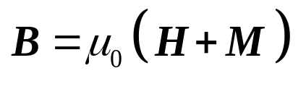


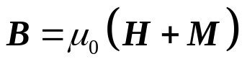


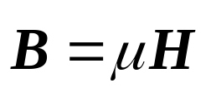
4.4.4. 各向同性线性媒质的构成方程
磁场强度的定义式也是媒质的构成方程
或
实验证明，在各向同性的线性磁介质中
式中 —— 磁化率，无量纲量，代入 中
式中 —— 相对磁导率，无量纲，
铁磁物质（铁，钴，镍）
的相对磁导率很大。
硅钢片为7000～10000
其他金属材料（铜，铝等）
的相对磁导率近似为1
磁导率，单位 H/m。

Slide 10
如何深刻理解H：媒质磁化前提是需要一个（自由电流）的磁场
假设有一个虚无空间，里面任何物质都没有，连真空也没有（有点荒谬但便于理解），现在把一载流导线放入其中，该电流产生的磁场就是H。
如果现在这个虚无空间中充满真空，那么这时的磁感应强度B就用H乘以真空磁导率：B=u₀H。
如果现在这个虚无空间中充满的是某种磁媒质，那么这时的磁感应强度B就用H乘以该磁媒质的磁导率u。
所以原来这个磁场强度H就是虚无空间的磁场！它不考虑空间中的物质，反应的是磁场和产生磁场的源即电流之间的关系（安培环路定律），而磁感应强度B则是考虑在虚无空间磁场H的基础上加上实际物质（磁化）后的最终磁场的强弱。
虚无空间中充有什么物质就用H乘以该物质的磁导率，即得实际的磁感应强度（同理，电场中的D和E也是类似理解）

Slide 11


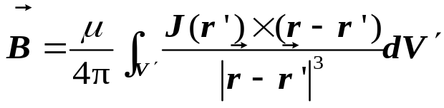
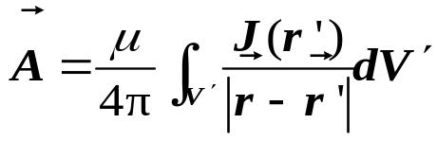
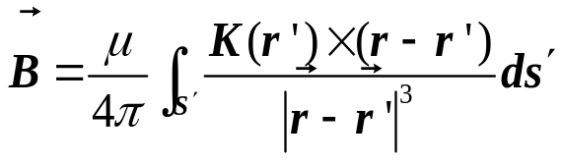
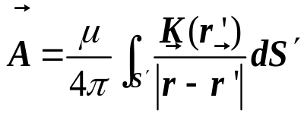
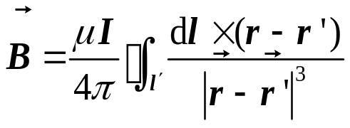
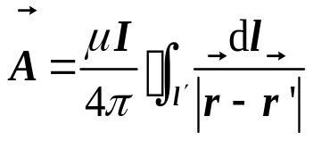
各向同性的线性磁介质的构成方程(构成关系、本构关系)
同一自由电流在磁介质中产生的磁场是真空中的磁场 倍
可推得在无限大磁介质中有

Slide 12


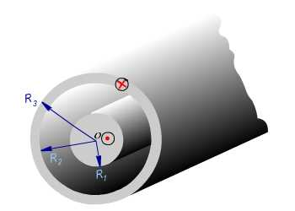



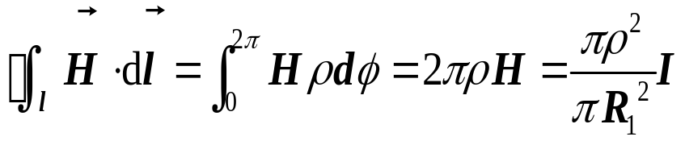
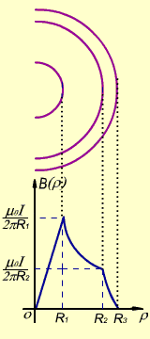

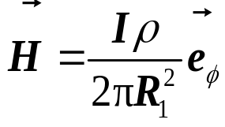
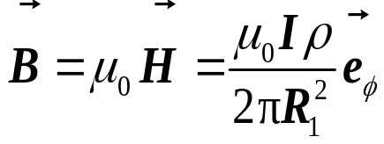

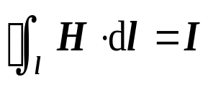
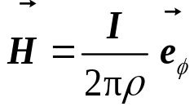
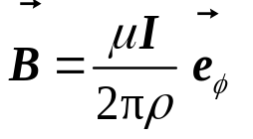
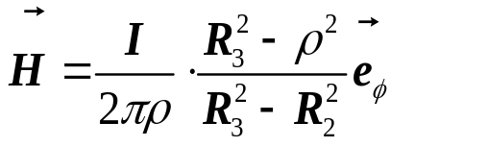





例 4.9 载流无限长同轴电缆内外导体间填充磁导率为 的媒质，求磁场分布以及导磁媒质与内外导体接触处的面磁化电流密度。设导体的 ，电流在导体上均匀分布。
解：磁场是轴对称平行平面场，选用圆柱坐标系，
图4.4.8 同轴电缆截面

Slide 13














面磁化电流密度 A/m
本题结论：
1、在两种不同磁介质交界处，B 发生跳变，H 连续；
2、两种磁导率不同的媒质分界面处，出现磁化面电流，这是场量产生跳变的根源。

Slide 14












例4.4.2 计算铁制环形螺线管内的B、H、Φ。
H
a
（1）通有电流I，匝数为N，R >> a ；
B
（2）如果螺线管上开个小口再求B、H、Φ。
R
t
R
解:(1) 可近似认为螺线管内磁场均匀，等于半径
为 R 处的磁场，应用安培环路定律：
o
图4.4.9 环形螺线管磁场分布
（2）介质不均匀，用安培环路定律一般形式
认为气隙和螺线管中的B 相等
理想情况，无泄漏磁场

Slide 15










开口后B大大降低了
可见 ，气隙中磁场强度占了绝对比例。
B变小，故磁通变小

Slide 16










（P.117） 例 4.10 如图所示空气中放置密绕有线圈匝数为N、电流为I 的长直螺线管，求管内的磁场。
解：设长直螺线管的长度为L,单位长度上的匝数为
ρ₀
B_{i}
B₀
作一长边为l₁的矩形回路，应用安培环路定律，有
ρ_{i}
长直螺线管
（1）
由于管内磁通 Φ _{i} = B _{i} S_{i} 为有限值，根据磁通连续性原理，管外磁通应等于Φ _{i} ，所以当 时， S₀ → ∞
由（1）可得
（2）
0 < ρ_{i} < R

Slide 17





（3）
（4）
得
（5）
管外磁感应强度（磁通密度）
为0
所以，（3）式在管内处处成立，即
结论：
长直螺线管内的磁场是与管径R无关的均匀磁场。
螺线管外磁场近似为0 。
推论：
载流圆柱表面有面电流 ，因 K₀ 相当于螺线管的nI。
圆柱管内磁感应强度：

Slide 18
作业：
4.10

